Slide 1
RECOVERY EU
Follow-up
V2.0 2024-12-03

Slide 2
Follow-up-gegevens verzamelen
RECOVERY EU verzamelt follow-up-gegevens op twee tijdstippen
  28 dagen na randomisatie
  6 maanden na randomisatie
Voor elk tijdstip worden de gegevens ingevoerd in één online formulier, in het OpenClinica systeem
Voorbeelden van de formulieren voor follow-up en bijwerkingen vindt u op de webpagina ‘Follow-up’ (www.recovery.net)
Als u meent dat u de follow-up betrouwbaar kunt invullen enkel met uw medische dossiers, dan mag u dat doen zonder contact op te nemen met de deelnemer/diens naaste
  Let op, uw dossiers moeten dan betrouwbare informatie bevatten over overlijden en heropname (inclusief andere ziekenhuizen waar de patiënt terecht kan komen)
Als u niet beschikt over de nodige informatie moet u navraag doen bij de patiënt/diens naaste
  In dat geval horen ze van tevoren gewaarschuwd te zijn dat het onderzoeksteam contact zal opnemen
  Nadat u de patiënt/naaste gesproken heb (of na meerdere vergeefse pogingen) vult u het formulier zo goed mogelijk in

Slide 3
OpenClinica
OpenClinica is het systeem voor beheer van klinische gegevens waarin RECOVERY de follow-up gegevens verzamelt
  Toegang gaat via a webbrowser (Chrome, Firefox of Internet Explorer)
OpenClinica maakt automatisch een dossier aan voor de deelnemer als deze gerandomiseerd wordt (dus u hoeft OpenClinica pas te openen als u een follow-up gaat invullen)
De CRF's zijn in de landstalen beschikbaar, maar de interface van OpenClinica bestaat voorlopig helaas alleen in het Engels
Als u tekst invoert, schrijf dan alstublieft Engels, ook als u het formulier in een andere taal gebruikt (tekst in normaliter alleen nodig om een bijwerking aan te geven of een Query)

Slide 4
Definities in OpenClinica
Study betekent de studie, in dit geval RECOVERY
Participant is een patiënt die deelneemt aan de studie
Event or Study Event is een datapunt, een tijdstip waarop gegevens worden verzameld, bv. een follow-up of een bijwerking
CRF staat voor Case Report Form, het formulier waarop de gegevens van een 'event' verzameld en bewaard worden
Queries zijn vragen of aantekeningen bij ingevoerde items waar de ingevoerde waarde onverwacht is (aangemaakt door het locatieteam of coordinatiecentrum). Soms automatisch aangemaakt als een resultaat gecheckt moet worden.

Slide 5
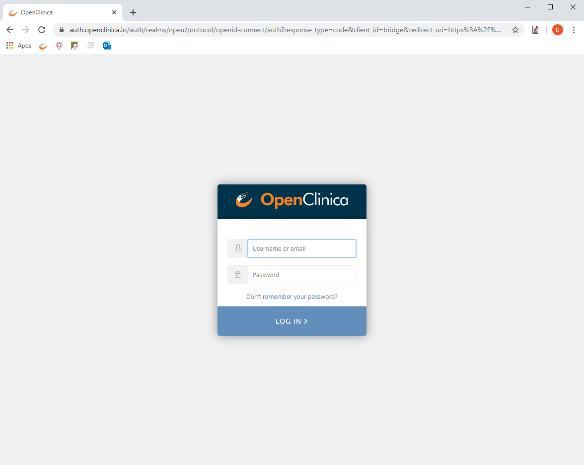
Login pagina
URL: https://npeu.openclinica.io
U ontvangt een uitnodigingsmail met uw inloggegevens

Slide 6
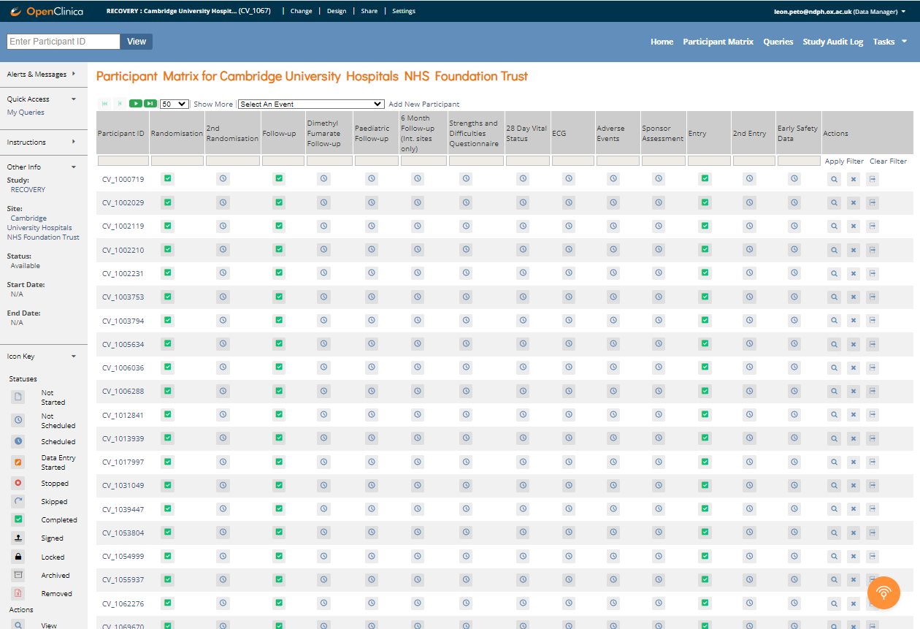
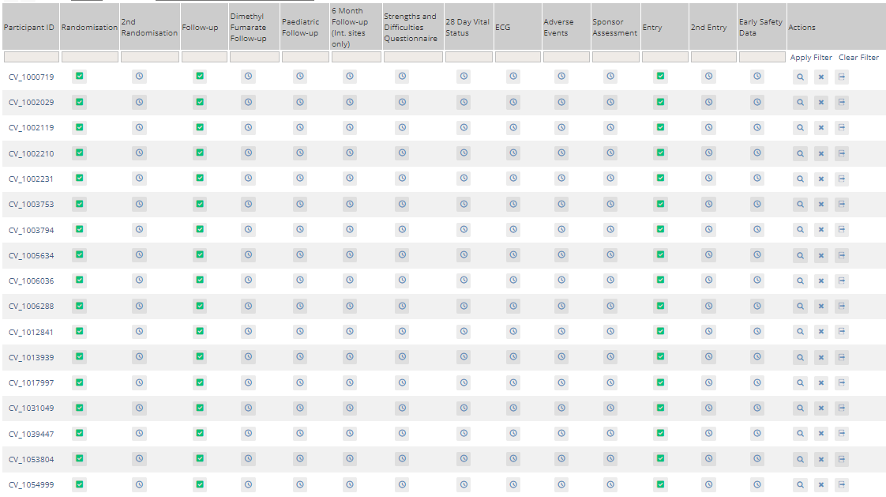
Participant Matrix
Navigatiebalk
  Home gaat naar de homepage van uw locatie (niet in gebruik)
  Participant matrix toont een tabel van alle deelnemers op uw locatie
  Queries toont een tabel van alle Queries op uw locatie
Zodra een patiënt gerandomiseerd is worden zijn of haar gegevens automatisch toegevoegd aan twee CRF's:
  Een formulier ‘Randomisatie’ (waar corrigeren van een fout mogelijk is) en
  Een formulier ‘Entry’ (een vergrendelde versie van de invoer, niet te wijzigen)
U zult nooit zelf een nieuwe deelnemer hoeven toevoegen in OpenClinica, gebruik deze knop alstublieft niet
  Als u een deelnemer verwacht in de lijst maar niet kunt vinden, vraag dan het onderzoeksteam

Slide 7
Participant Matrix
Elke rij is één deelnemer. De eerste kolom, Participant ID, is het studienummer van de deelnemer met het voorvoegsel ‘CV_’
In de volgende kolommen staan CRF's
De CRF's voor gegevensinvoer in de EU zijn:
  ‘Follow-up’: Het hoofdformulier voor de follow-up, in te vullen op dag 28 (of kort daarna)
  ‘Follow-up na 6 maanden’: Het formulier voor de follow-up na 6 maanden
  Bijwerkingen: Voor het melden van vermoedelijke ernstige ongewenste voorvallen
‘Sponsor Assessment’, ‘28 Day Vital Status’ en eventuele andere CRF's in de matrix worden niet gebruikt voor gegevensinvoer in de EU

Slide 8

Status van de invoer
Aan de iconen in de tabel ziet u de status van de invoer in de CRF's:
Invoer voltooid
Invoer gestaard maar nog niet voltooid
‘Scheduled event’
‘Non-scheduled event’
Maar, negeer in RECOVERY het onderscheid tussen ‘scheduled’ en ‘non-scheduled’, en vul de follow-up-formulieren in op de aangegeven termijn, 28 dagen en 6 maanden

Slide 9
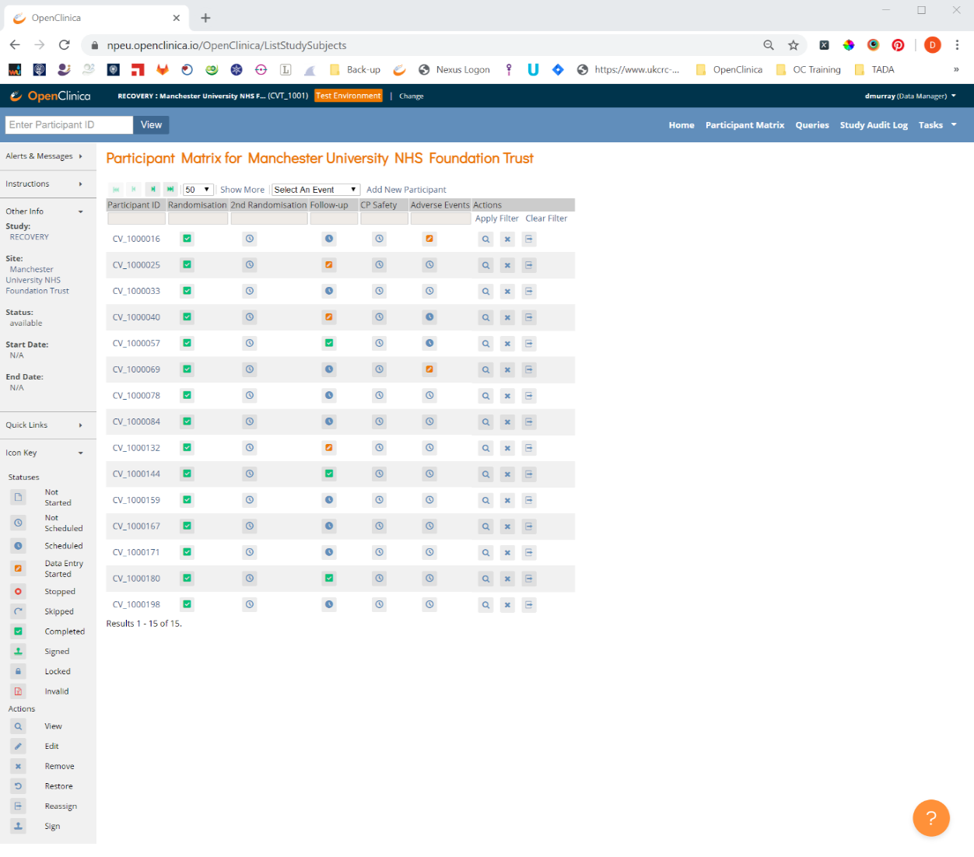
Een deelnemer opzoeken
U zoek een deelnemer door zijn of haar studienummer in te voeren in het veld links boven, de Participant ID box
U opent zijn of haar dossier door te klikken op het studienummer of op de weergaveknop
Het is mogelijk een CRF direct vanuit de matrix openen, maar open liever eerst het dossier, om persoonsverwisselingen te voorkomen

Slide 10
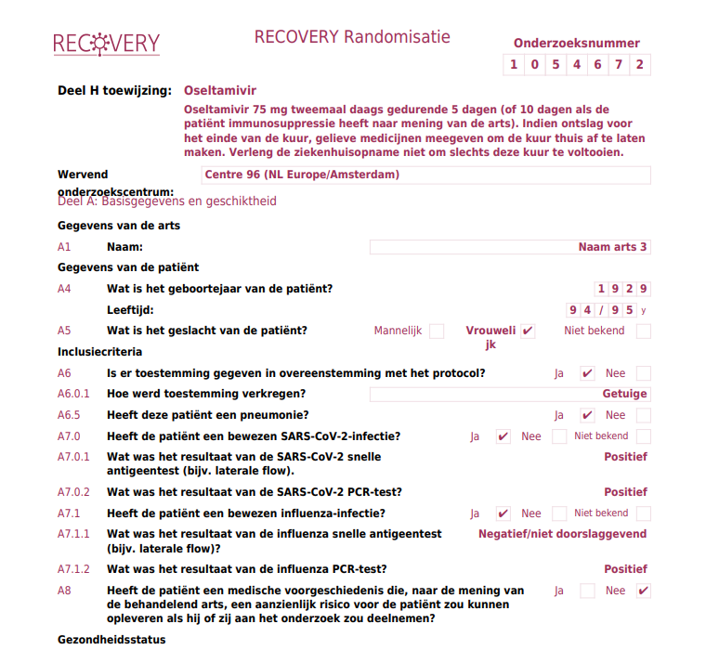
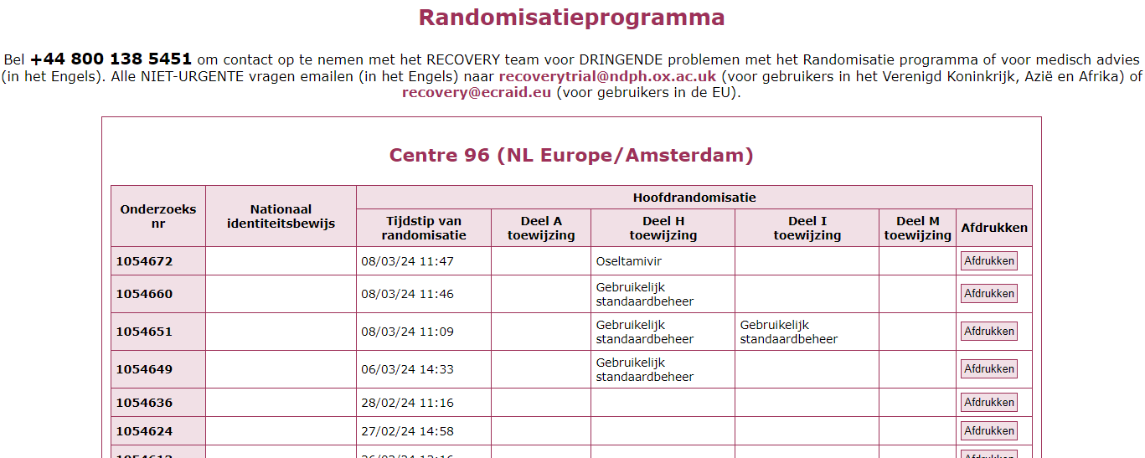
Deelnemer identificeren
Om de identiteit van de deelnemer te bevestigen kunt u de randomisatiedetails printen, of inloggen op de randomisatie-website en daar klikken op ‘Bekijk de recente wervingslijst’
Afdrukken van de randomisatiedetails
Lijst van recent toegevoegde deelnemers op de randomisatie-website

Slide 11
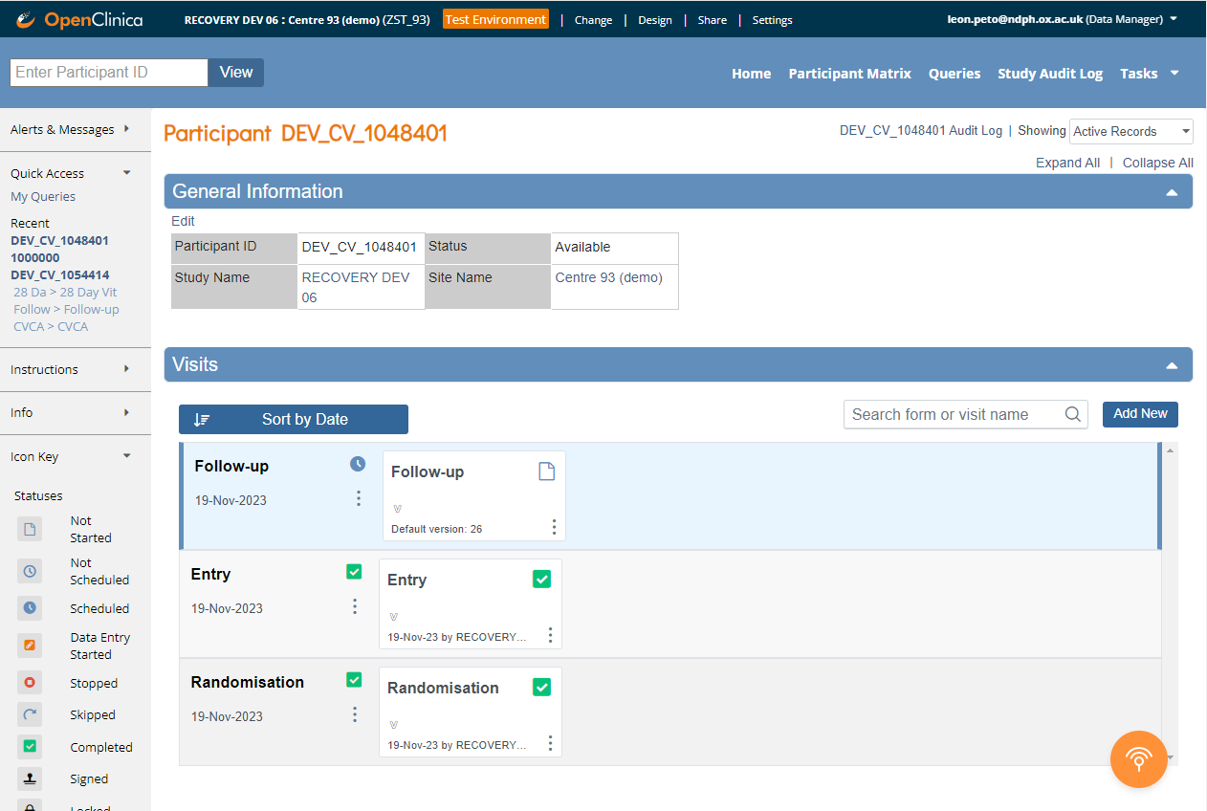
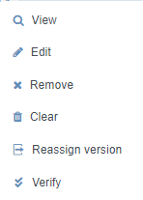
Dossier van de deelnemer
In het dossier van de deelnemer ziet u een lijst van de aangemaakte CRF's
Het Follow-up-formulier wordt blanco aangemaakt zodra de deelnemer is gerandomiseerd, maar mag pas op of na dag 28 ingevuld worden
Om een CRF in te zien (‘View’) of te bewerken (‘Edit’) klikt u op de puntjes en selecteert u het gewenste icoon (voorkom ongelukken, gebruik ‘View’ tenzij u een wijziging van plan bent)

Slide 12
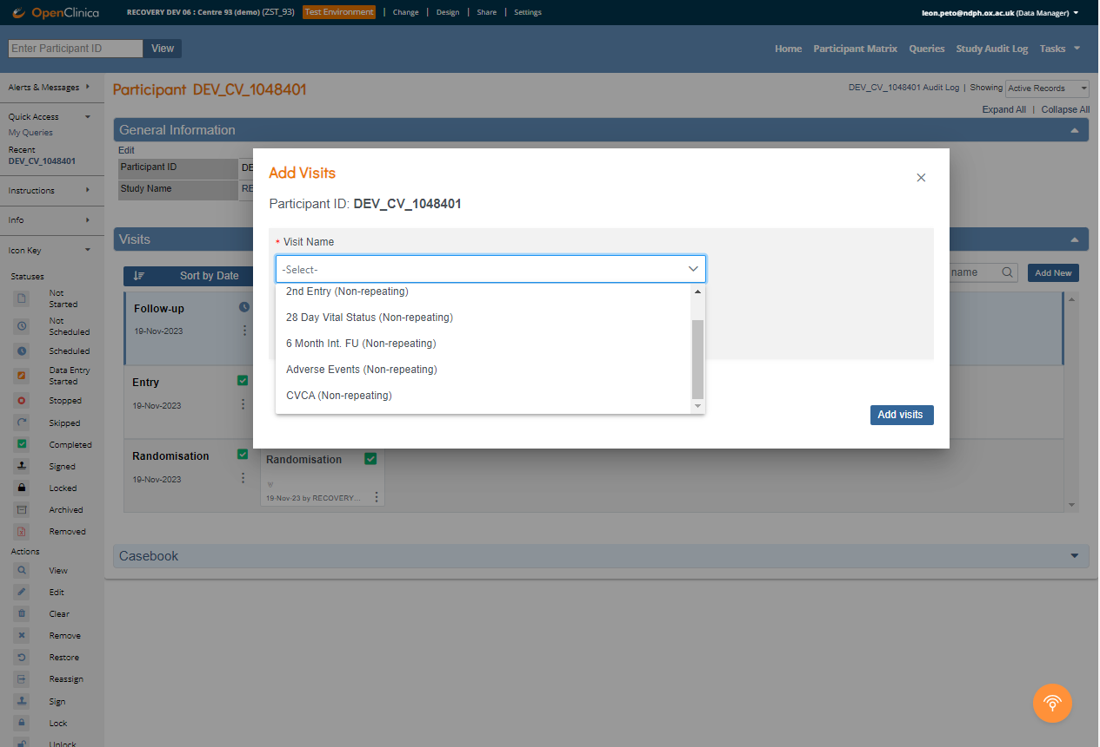
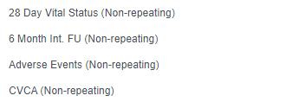
Dossier van de deelnemer
Om een nieuw, blanco CRF aan te maken (6 maanden of Bijwerking) klikt u op ‘Add New’
Vervolgens selecteert u het gewenste formulier en de datum waarop het CRF ingevuld moet (‘Start Date’); u bevestigd door klikken op ‘Add visits’

Slide 13
CRF's invullen
Op de CRF's ‘Follow-up’ en ‘6 maanden’ gaan alle vragen over het ziekenhuisverblijf na de randomisatie van de deelnemer

Slide 14
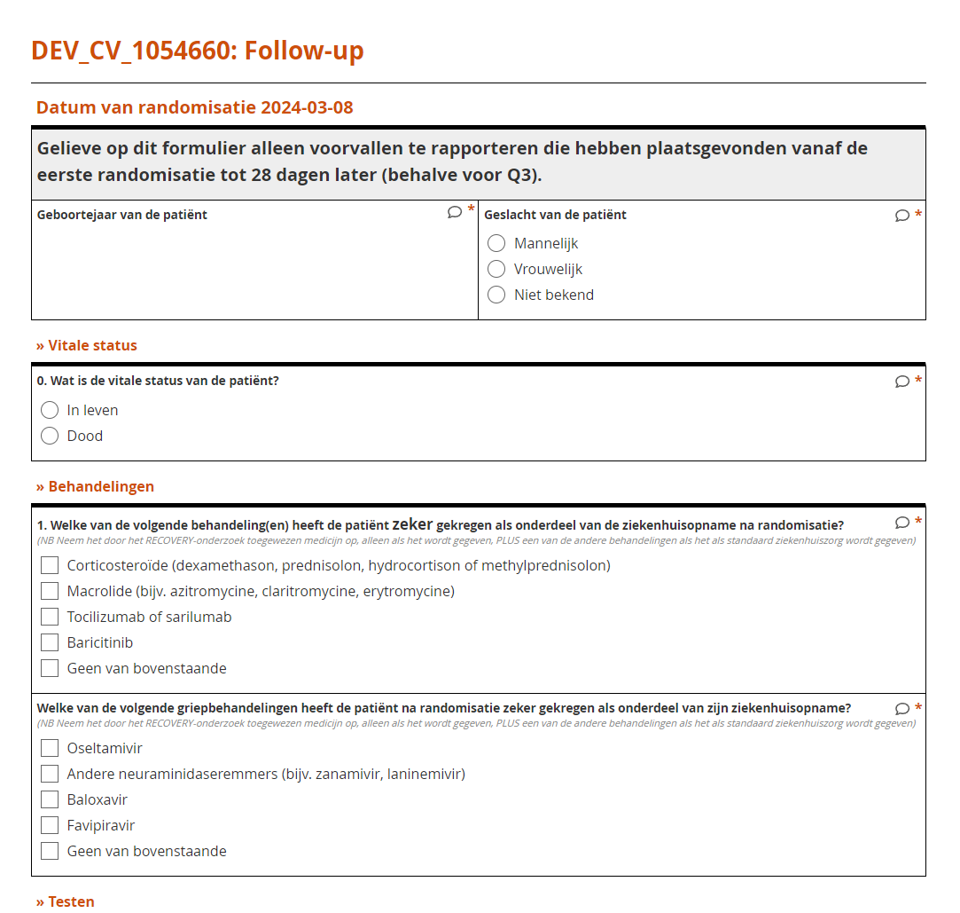
CRF's invullen
Let op u voor de follow-up op dag 28 het formulier ‘Follow-up’ moet gebruiken, niet ‘28-day Vital Status’
U voert gegevens in door een van de opties te selecteren of door tekst in het gewenste veld te typen
Om een datum in te voeren typt u YYYY-MM-DD in, of u gebruikt de kalender-widget

Slide 15
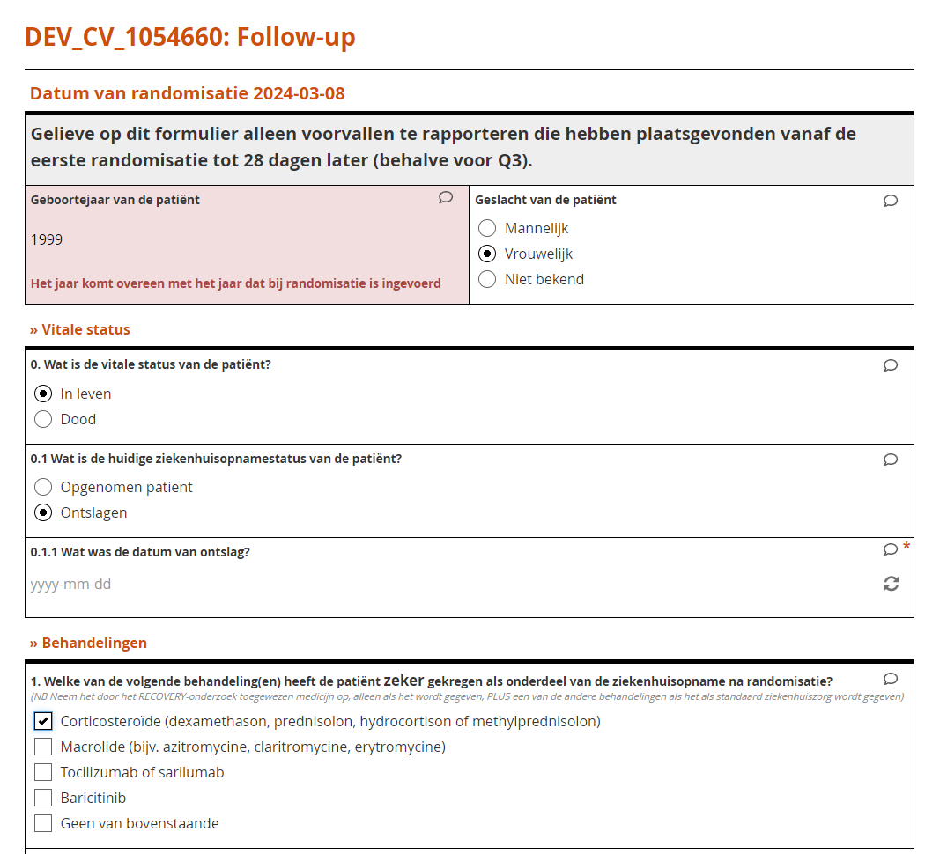
Waarschuwingen
Een waarschuwing verschijnt als u een waarden invoert die niet door de validatie komt
In dit voorbeeld is een ander geboortejaar ingevoerd dan in de randomisatiegegevens staat (geboortejaar en geslacht worden opgeslagen zodat gegevens niet per ongeluk bij de verkeerde deelnemer ingevoerd worden)

Slide 16
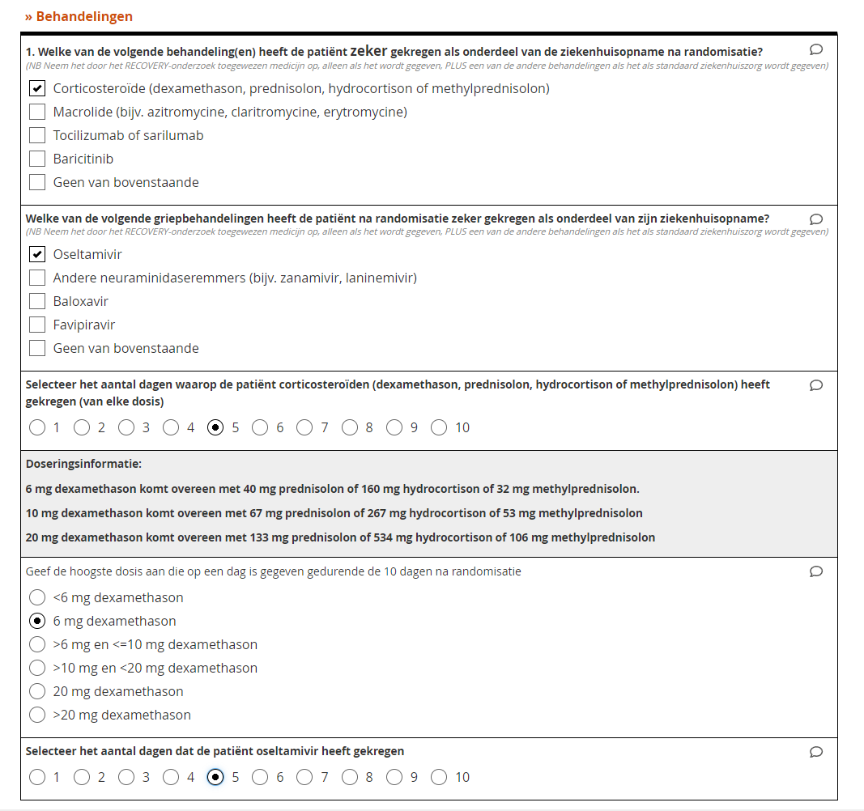
CRF's invullen
In het Follow-up CRF, selecteert u in de lijst van behandelingen alle behandelingen die patiënt heeft gehad (hetzij voor de studie, hetzij als normale zorg)
De toegewezen RECOVERY studiebehandeling vinkt u alleen aan als de patiënt die werkelijk gehad heeft
Vink alle toegepaste behandelingen aan, ook als een middel (bv. oseltamivir) toegediend is terwijl het niet door de studie was toegewezen

Slide 17
CRF's invullen
Andere vragen in de CRF's betreffen de resultaten voor de primaire studie-uitkomsten, de veiligheid en de tests op SARS-CoV-2 en influenza
De uitslag van de nier- en leverfunctietests zet u in de Follow-up CRF als ze zijn uitgevoerd als routineonderzoek (zo niet, vink dan ‘niet uitgevoerd’ aan, want dit zijn geen studiemonsters)
Wij hopen dat de vragen op het CRF voor zich spreken, maar mocht u uitleg nodig hebben, stel uw vraag dan aan het onderzoeksteam (recovery@ecraid.eu)

Slide 18
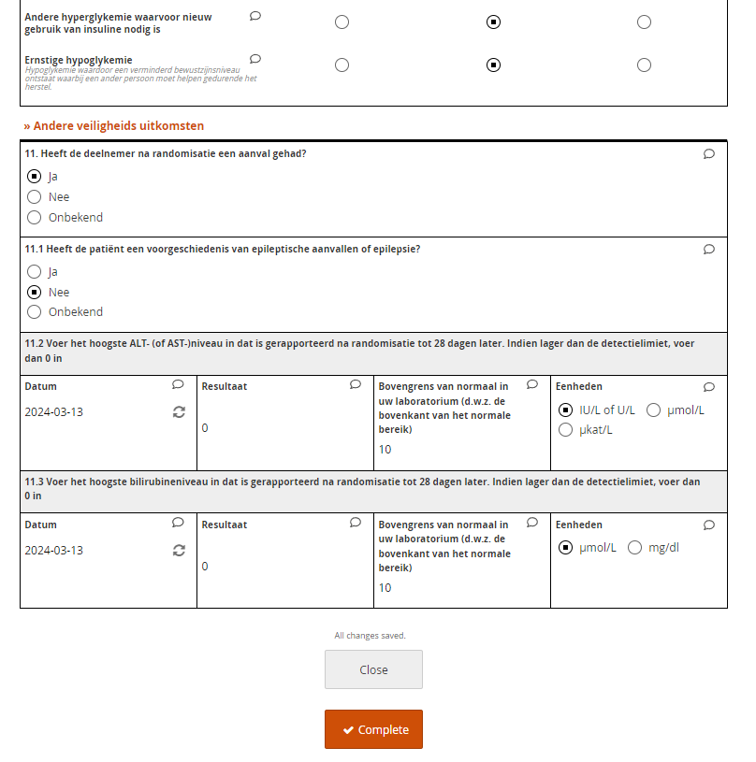
Voltooien van de invoer
Om de invoer van gegevens in het CRF af te sluiten klikt u op de knop Complete
En vervolgens op Confirm

Slide 19
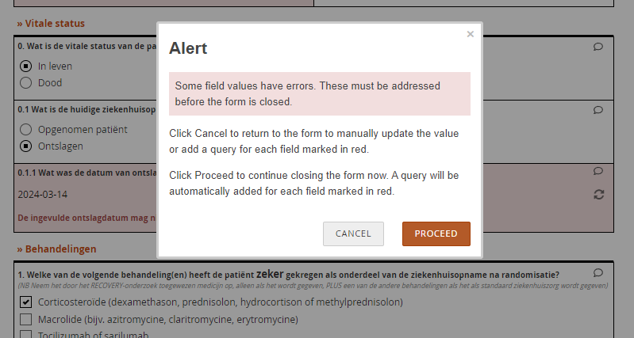
Foutmelding
U krijgt een Alert-melding als er ergens een fout zit in de ingevoerde gegevens.
De melding verschijnt niet als uw invoer foutloos is. Klik op cancel om bij de fout te komen om hem op te lossen.

Slide 20
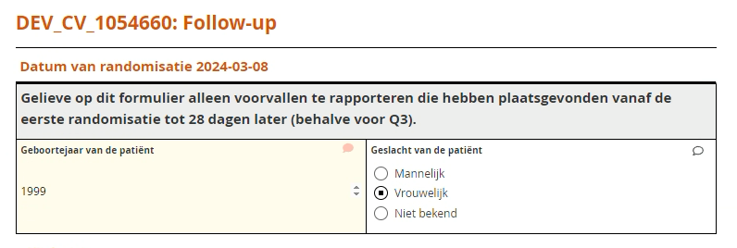
Een query toevoegen
Klik op de knop New naast Queries; klik vervolgens in het tekstvak en type daar de nodige informatie.
Klik op Add Query om uw query op te slaan.

Slide 21
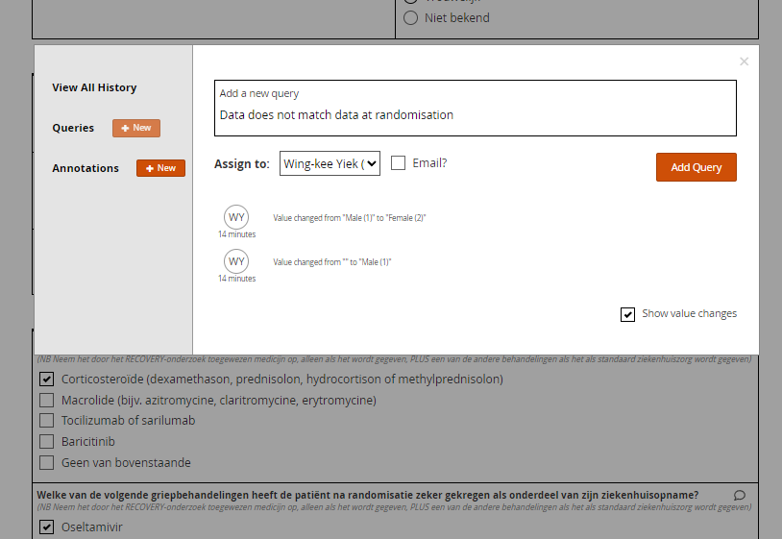
Een query toevoegen
Klik op de knop New naast Queries; klik vervolgens in het tekstvak en type daar de nodige informatie.
Klik op Add Query om uw query op te slaan.

Slide 22
Administratief bewerken
Als u gegevens moet wijzingen, om wat voor reden dan ook, en de invoer is al afgesloten, dan kunt het CRF openen in de Edit modus.

Slide 23
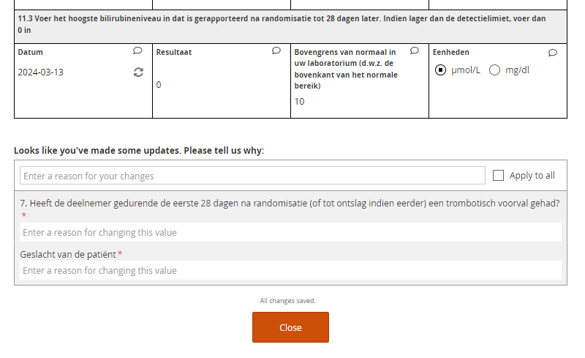
Reden van de wijziging
Als u op Edit klikt gaat het formulier open en kunt u de gegevens wijzigen.
Wijzigt u gegevens, dan is het opgeven van een reden daarvoor vereist.

Slide 24
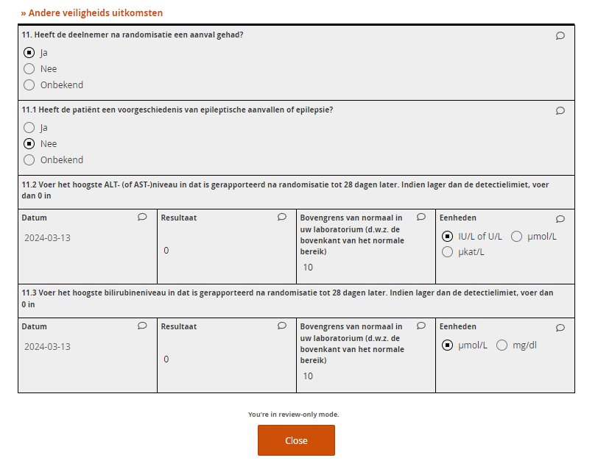
Gegevens inzien
Als u de ingevoerde gegevens wilt inzien klikt u op de knoop View
U krijgt dan alleen-lezen toegang tot het CRF.

Slide 25
Veiligheidsrapportage
De hoofdonderzoeker (PI) is verplichte te zorgen dat hij of zij op de hoogte is van alle Suspected Serious Adverse Reactions (SSARs) die met een studiebehandeling te maken hebben.
In RECOVERY moeten alleen SSARs gemeld worden die:
  Met redelijke waarschijnlijkheid in verband staan met een studiebehandeling EN
  Ernstig zijn, dus i) er is levensgevaar, ii) ziekenhuisopname is nodig of moet worden verlengd, iii) er volgt een permanente handicap of invaliditeit, iv) er volgt een aangeboren afwijking of geboorteafwijking, of v) belangrijke voorvallen die de deelnemer in gevaar brengen en waarbij ingrijpen noodzakelijk is om een van genoemde uitkomsten te voorkomen
Andere bijwerkingen hoeven niet gemeld te worden, ook als ze in verband staan met de studiebehandeling
De hoofdonderzoeker bepaalt of een gebeurtenis gemeld wordt (is hij of zij afwezig, dan moet een andere arts bevoegd zijn om mogelijke SSARs te beoordelen)
Verdere informatie over de criteria voor het melden van SSARs staan in het kernprotocol

Slide 26
Veiligheidsrapportage
Wanneer een SSAR is vastgesteld moet de sponsor geïnformeerd worden, in het Engels, per e-mail (recoverytrial@ndph.ox.ac.uk) of telefoon (+44 800 138 5451) en binnen 24 uur na constatering door de PI
Er moet tevens een Adverse Event-formulier aangemaakt worden in OpenClinica, waarin alle essentiële gegevens verzameld worden voor evaluatie en eventuele verdere rapportage door de sponsor.
Neem alstublieft contact op met de sponsor, via het genoemde e-mailadres, als u vragen heeft over het rapportageproces

